Slide 1







ATELIER REGIONAL DE PARTAGE
Les modes alternatifs de financement de la formation professionnelle en Afrique face aux défis du futur
Saly-Portudal (Sénégal), 16-18 novembre 2021
Avec l’appui technique et financier de :

Slide 2
EXPLOITATION DES RÉSULTATS DE L’ENQUÊTE
Le rôle des Fonds dans la numérisation de l’EFTP en Afrique: défis, besoins et perspectives futures
Ibrahima Diagne, expert en digitalisation
Avec l’appui technique et financier de :

Slide 3
Les quantitatifs de enquête
1. Bénin
2. Burkina Faso
3. Cap Vert
4. Cameroun
5. RDC
6. Côte d'Ivoire
7. Guinée
8. Madagascar
9. Mali
10. Ile Maurice
11. Mauritanie
12. Niger
13. RCA
14. Sénégal
15. Tchad
16. Togo
17. Autres.
45 REPONSES
Plus de 16 PAYS
Fonds 58%
SECTEUR PRIVE 22%

Slide 4
LES DEFIS (graphique à ajouter)

Slide 5
Les besoins les plus fortement évoqués:
(Connexion, capacités, accompagnement transformation digitale, équipements, régional…)

Slide 6
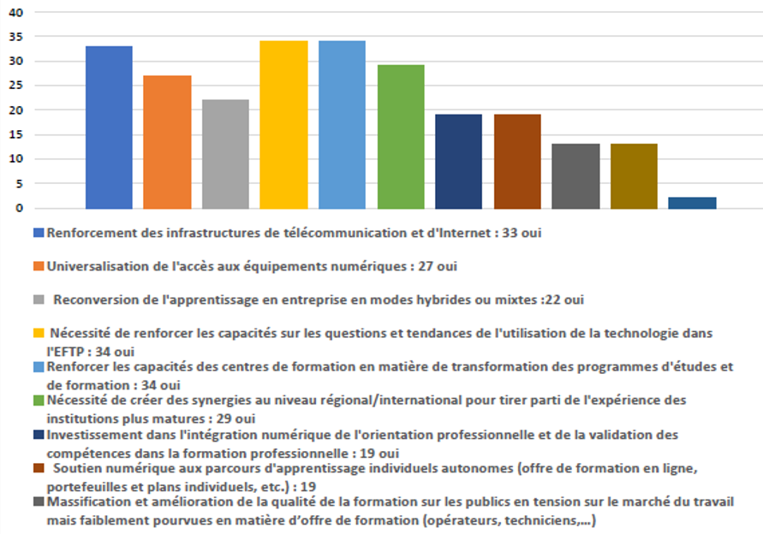
LES BESOINS

Slide 7
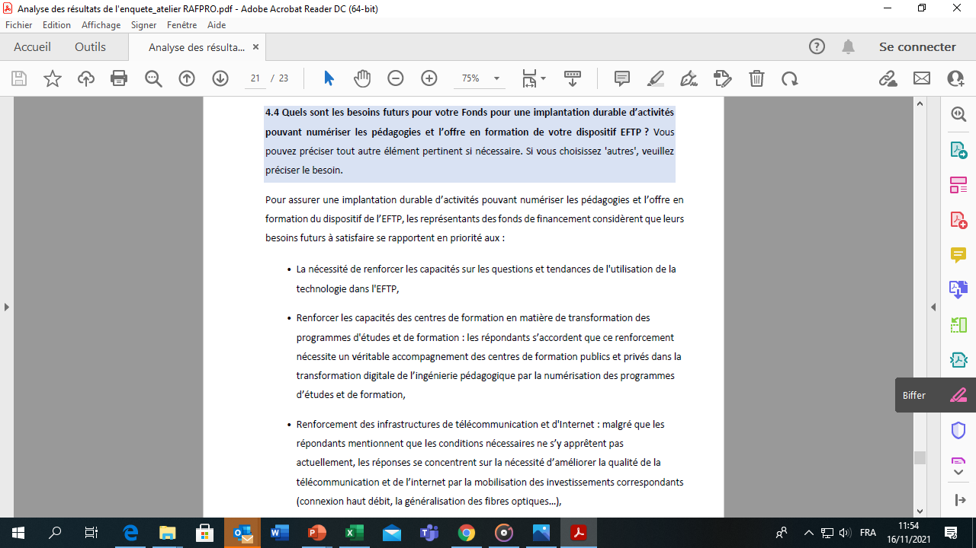
Besoins actuels: vos contributions (1)

Slide 8
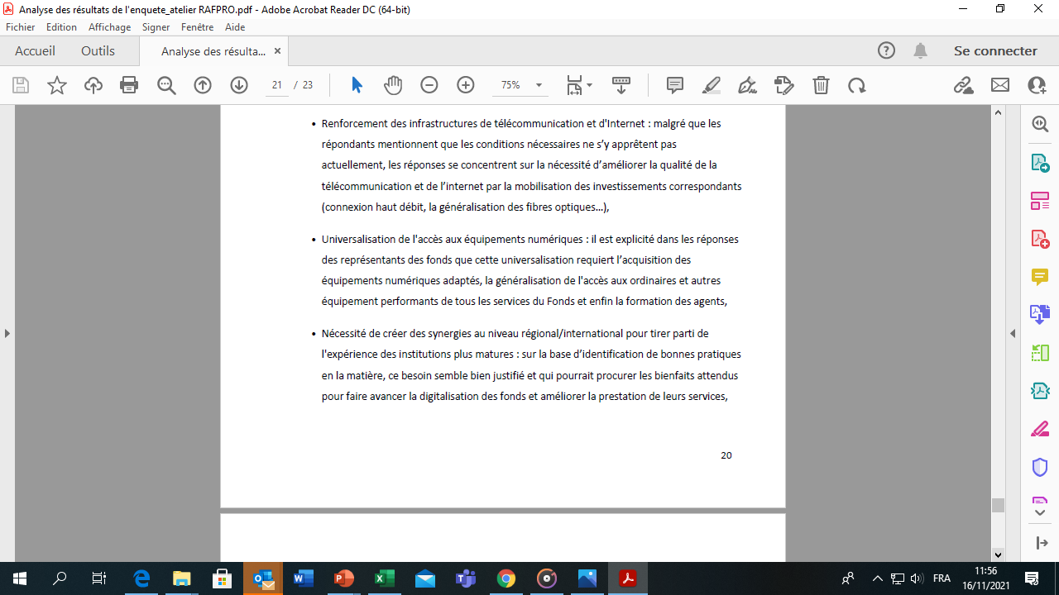
Besoins actuels: vos contributions (2)

Slide 9
Besoins actuels: vos contributions (3)

Slide 10
QUE POURRAIENT ETRE LES ACTIONS PRIORITAIRES
COMMENT AGENCER LES BESOINS EN PRIORITES?

Slide 11
FAISABLE
IMPACT
DURABLE
CRITERES DE PRIORISATION
COUT DE NE RIEN FAIRE

Slide 12
Possibles axes d’intervention et financement (1)
      Renforcement des compétences numériques des formateurs
      Transformation digitale des curriculas et outils pédagogiques
      Mobilisation du secteur privè TIC (partenariat) y compris dans la gouvernance des fonds
      Reorientation de l’offre en formation vers les métiers du numérique et les compétences numériques dans les autres métiers

Slide 13
Possibles axes d’intervention et financement (2)
      Numérique pour renforcer l’équité/inclusion sociale: reconnaissance des compténces digitales et validation des acquis de l’experience (formaliser l’informel)
      Numérique pour l’apprentissage professionnel
      Gestion des centres- fonctions administratives et de management (inscriptions, examens, gestion du personnel, etc): énorme potentiel d’exploitation du numérique

Slide 14

VOS REACTIONS?

Slide 15
MERCI
Avec l’appui technique et financier de :

